Slide 1
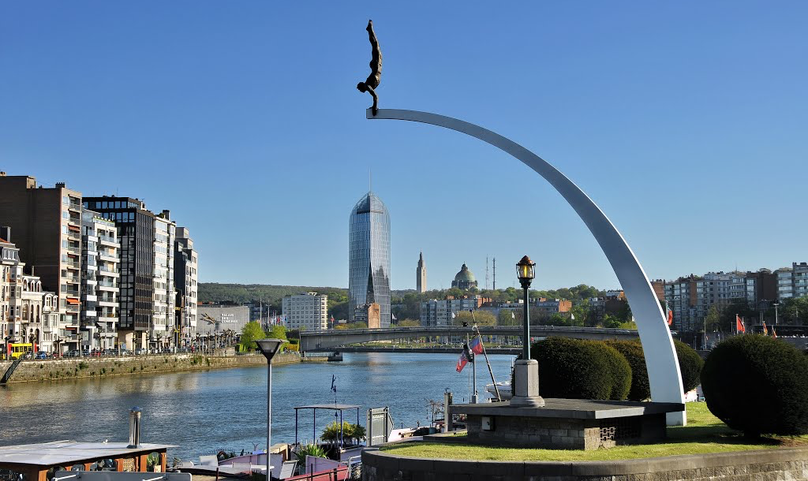
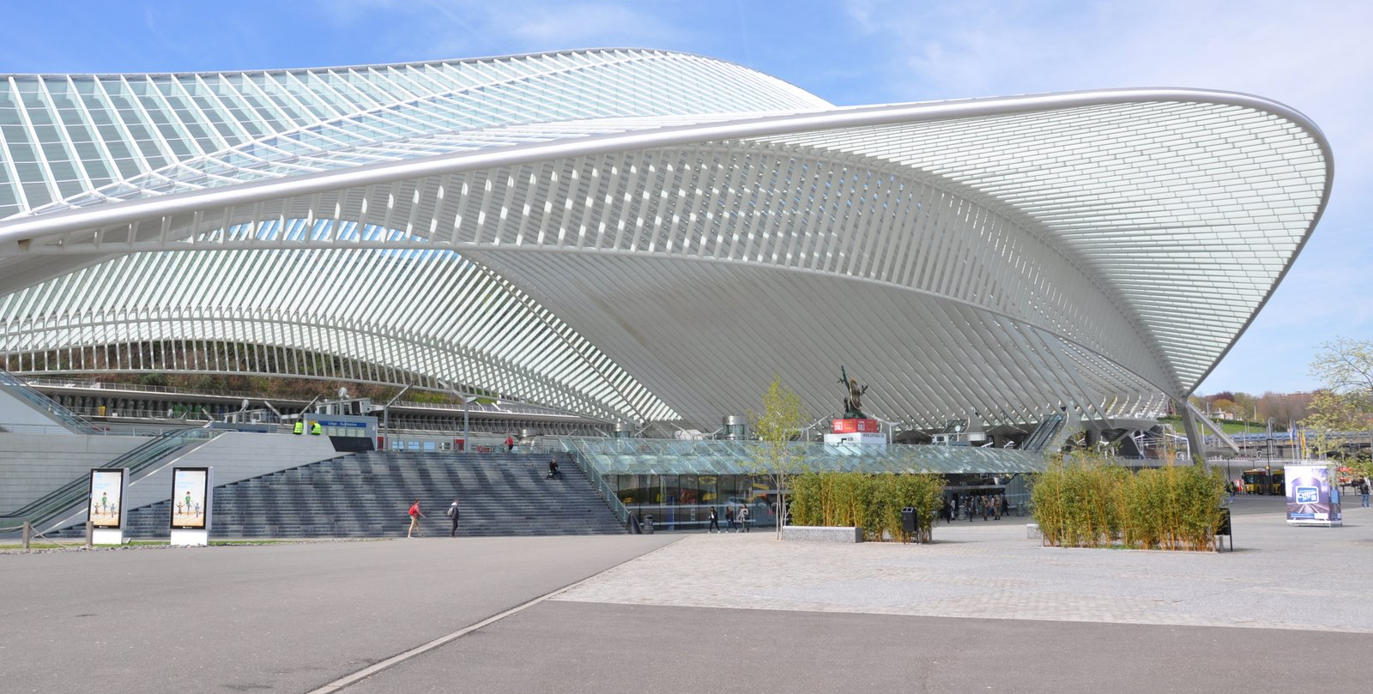
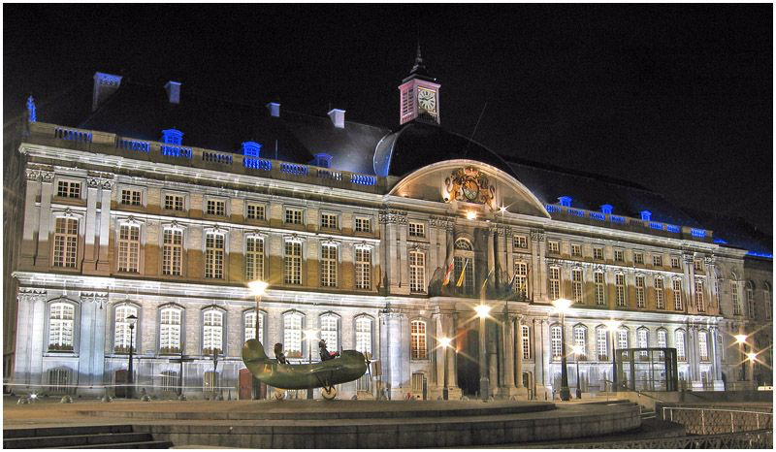
Place de l’alimentation dans la prévention de l’ostéoporose
Dr Olivier Malaise
M.D., Ph.D.
Service de rhumatologie, Centre Hospitalier Universitaire de Liège
Juillet 2018

Slide 2
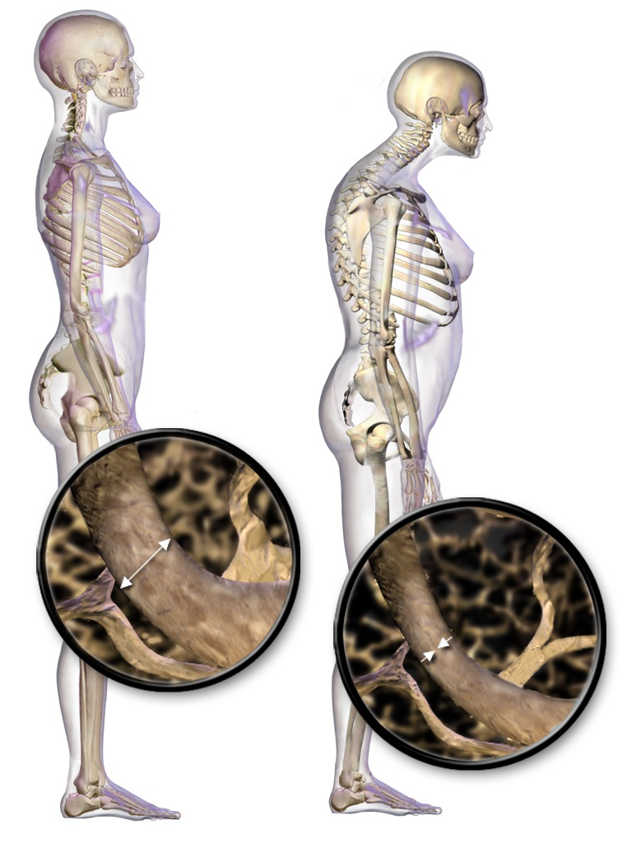
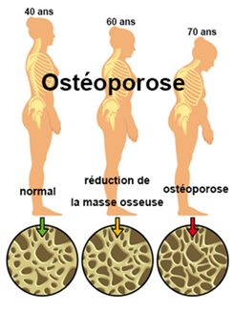
OSTEOPOROSE
Maladie du squelette caractérisée par
1. Une perte de la densité de l’os (concept quantitatif)
2. Une perte de l’organisation de la micro-architecture de l’os (concept qualitatif)
telle que risque de survenir des fractures spontanées ou provoquées par des traumatismes mineurs

Slide 3
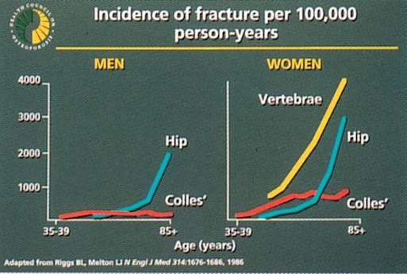
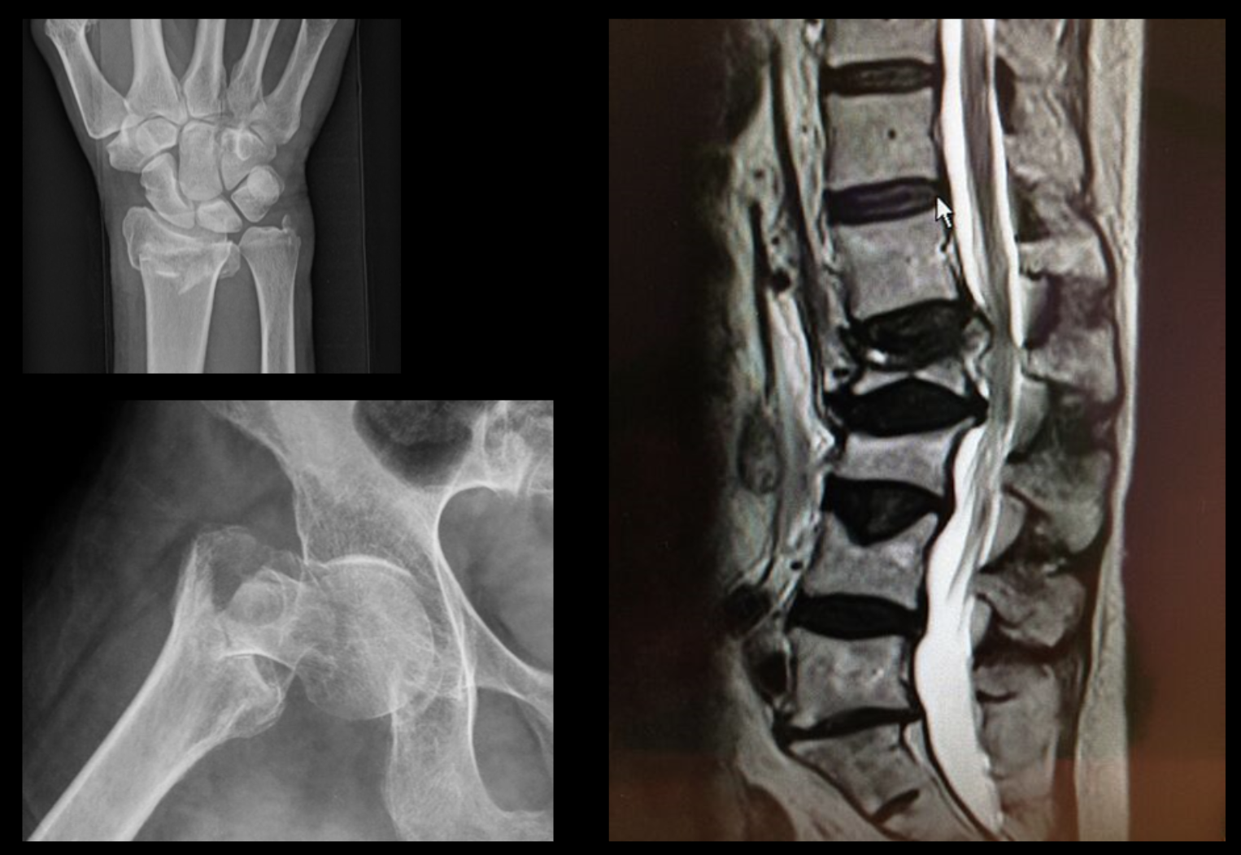
OSTEOPOROSE
Maladie du squelette caractérisée par
1. Une perte de la densité de l’os (concept quantitatif)
2. Une perte de l’organisation de la micro-architecture de l’os (concept qualitatif)
telle que risque de survenir des fractures spontanées ou provoquées par des traumatismes mineurs
C’est une maladie fréquente (35% des femmes après la ménopause)
C’est une maladie qui ne provoque pas de symptôme, jusqu’à l’événement fracturaire

Slide 4
OSTEOPOROSE
Maladie du squelette caractérisée par
1. Une perte de la densité de l’os (concept quantitatif)
2. Une perte de l’organisation de la micro-architecture de l’os (concept qualitatif)
telle que risque de survenir des fractures spontanées ou provoquées par des traumatismes mineurs
C’est une maladie fréquente (35% des femmes après la ménopause)
C’est une maladie qui ne provoque pas de symptôme, jusqu’à l’événement fracturaire
C’est une maladie grave

Slide 5
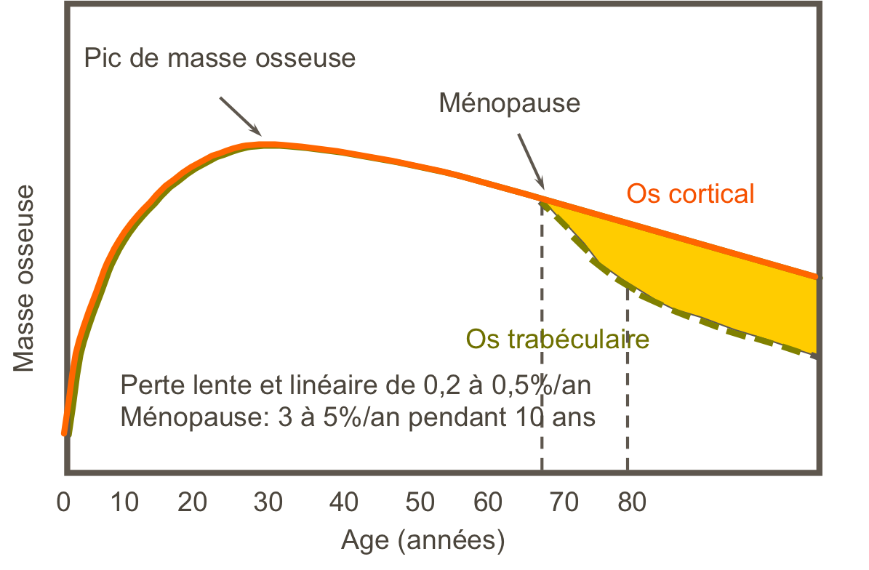
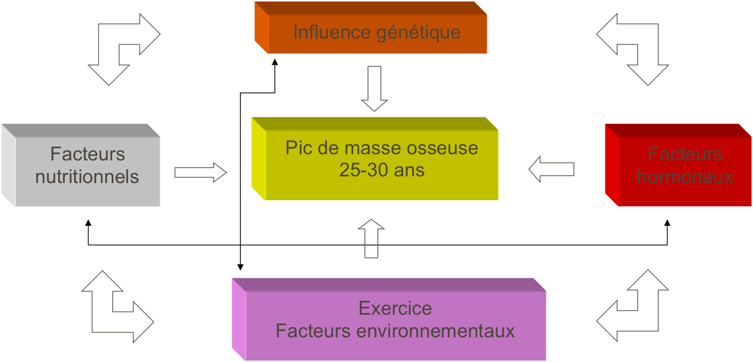
OSTEOPOROSE
Maladie du squelette caractérisée par
1. Une perte de la densité de l’os (concept quantitatif)
2. Une perte de l’organisation de la micro-architecture de l’os (concept qualitatif)
telle que risque de survenir des fractures spontanées ou provoquées par des traumatismes mineurs
Le pic de masse osseuse est obtenu après la puberté et dépend de 4 variables

Slide 6
OSTEOPOROSE
On peut quantifier l’ostéoporose avec une ostéodensitométrie osseuse et estimer le risque de fracture avec le score FRAX
Colonne lombaire L1L4
Zone totale et col femoral

Slide 7
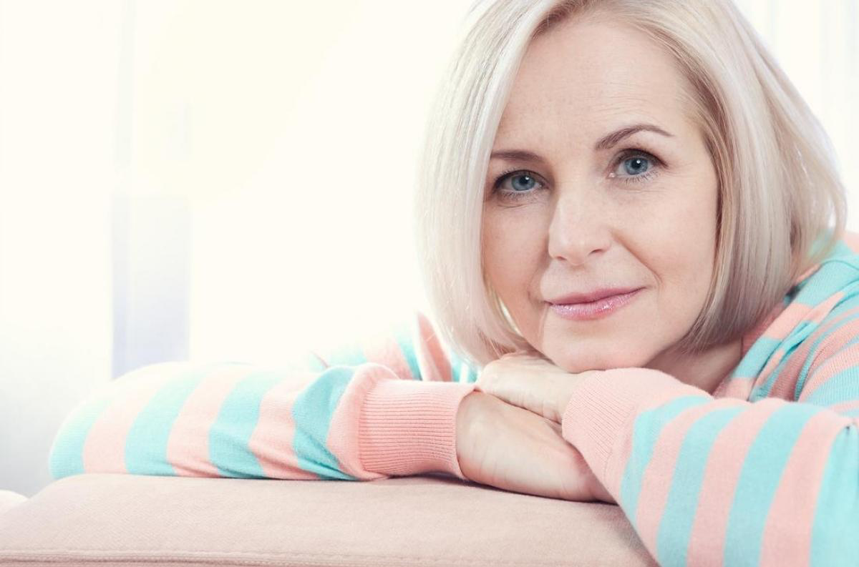
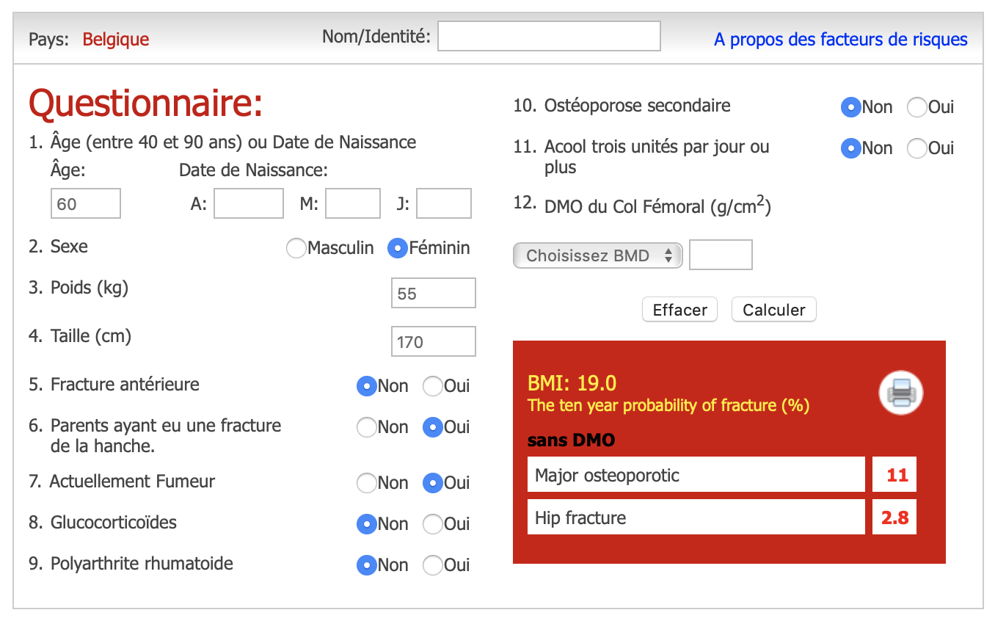
OSTEOPOROSE
On peut quantifier l’ostéoporose avec une ostéodensitométrie osseuse et estimer le risque de fracture avec le score FRAX
Madame F. 60 ans
* BMI à 19 kg/m², ménopausée depuis 6 ans
* Pas d’antécédent de fracture, pas de cortisone, alimentation équilibrée
* Tabagisme actif et maman avec fracture de hanche (80 ans)
* 11% de risque que, 10 ans plus tard, à l’âge de 70 ans, madame F. ait présenté une fracture majeure (hanche, colonne, os long)

Slide 8
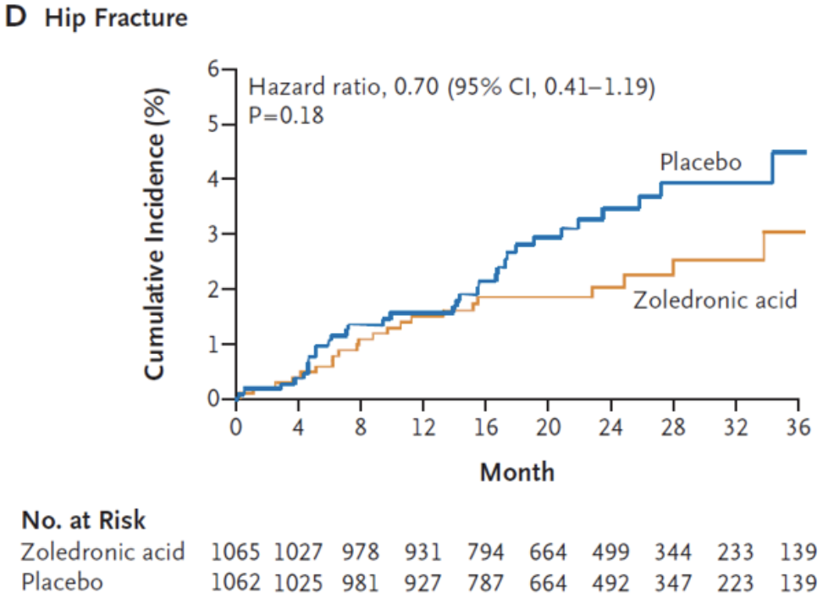
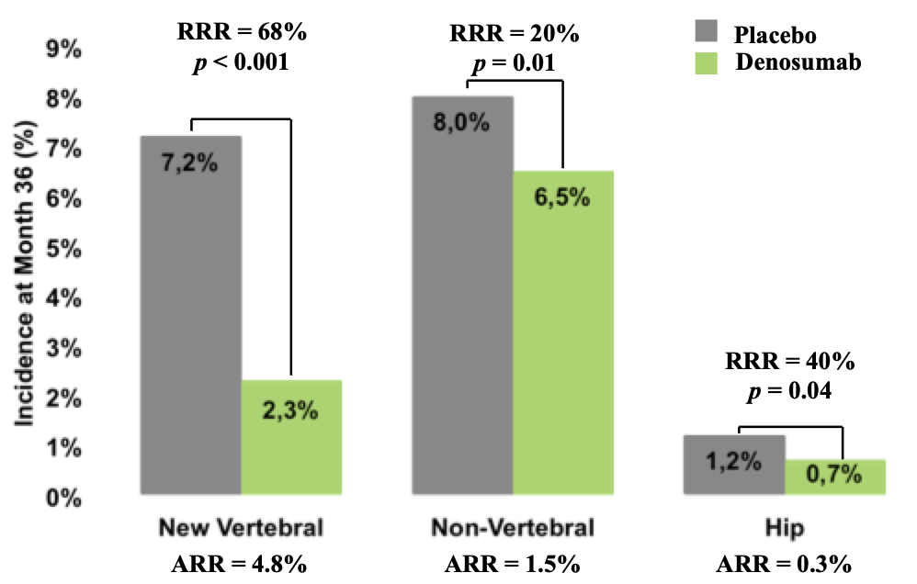
OSTEOPOROSE
Si un patient souffre d’ostéoporose ou a présenté des fractures, un traitement médicamenteux est généralement inévitable. Ces traitements sont efficaces, mais pas complètement.

Slide 9
OSTEOPOROSE
Si un patient souffre d’ostéoporose ou a présenté des fractures, un traitement médicamenteux est généralement inévitable. Ces traitements sont efficaces, mais pas complètement.
Une supplémentation en calcium – vitamine D est nécessaire, mais généralement insuffisante pour empêcher des fractures
Une approche préventive est utile, notamment via l’alimentation.

Slide 10
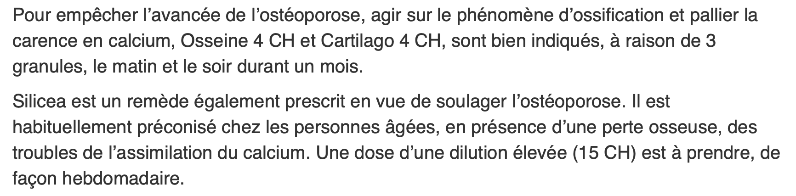
APPROCHE PREVENTIVE ALIMENTAIRE DE L’OSTEOPOROSE
Recherche Google OU méthode scientifique d’analyse de la littérature médicale internationale

Slide 11
APPROCHE PREVENTIVE ALIMENTAIRE DE L’OSTEOPOROSE
Recherche Google OU méthode scientifique d’analyse de la littérature médicale internationale
1. Le « phénotype alimentaire »

Slide 12
Influence de « phénotype nutritionnel » sur « DMO » et sur « fracture »
« Healthy » (poisson, fruits, légume) vs « Western » (viande rouge, soda..)
healthy
healthy
western
western
DMO 20 – 50 ans
DMO > 50 ans
healthy
western
Fracture

Slide 13
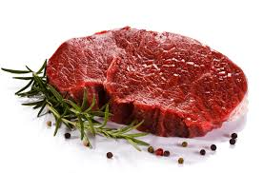
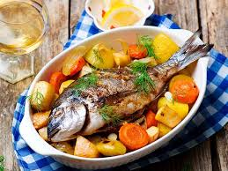
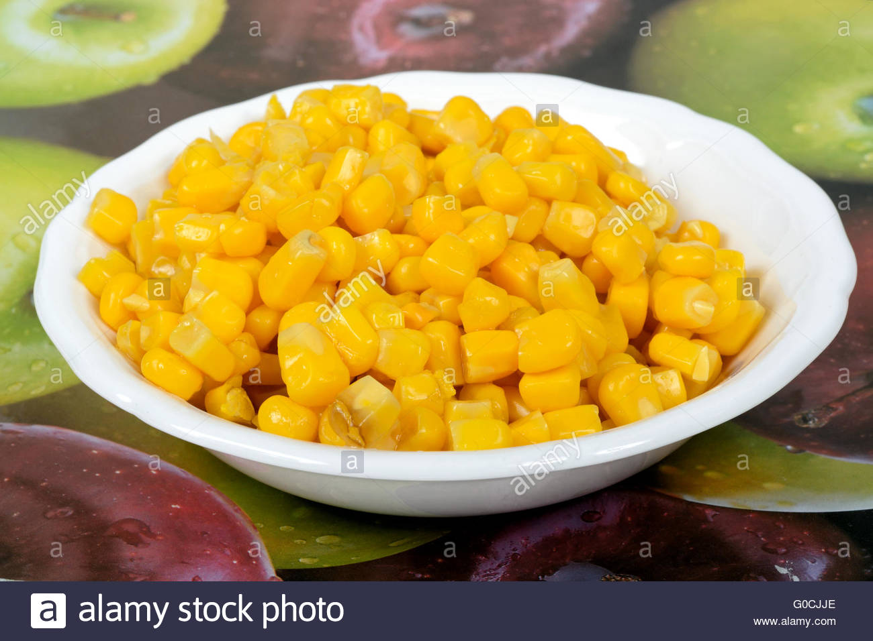
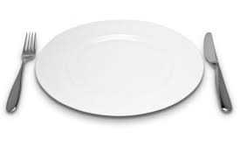
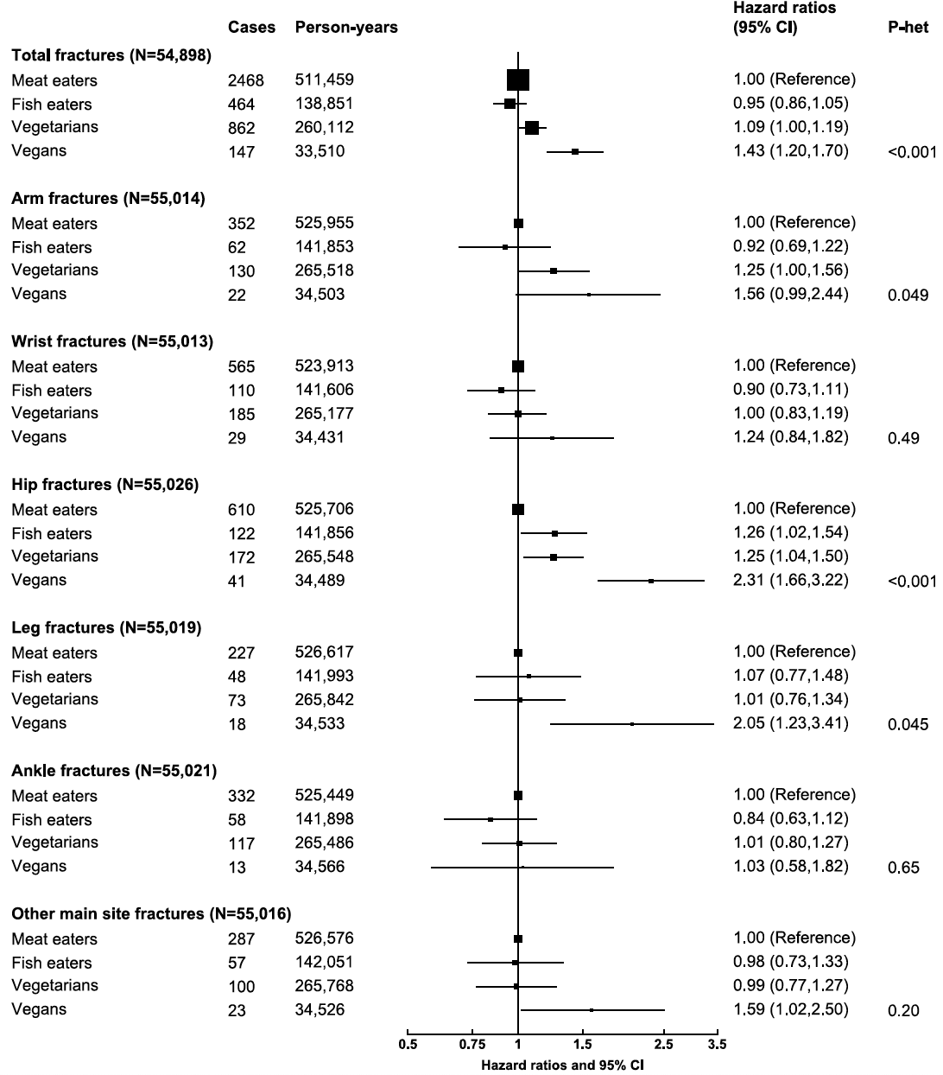
Influence de « régime végétarien - végan » sur « DMO » et « fracture »

Slide 14
Influence de « régime végétarien - végan »
2 régimes souvent carentiels en calcium et en protéines
Protéines
Souvent associées au régime « occidental »
Excès de protéines > balance calcique négative ?
Théorie de la charge acide, avec excès de protéines surtout animales (acides aminés sulfurés) qui augmentent la charge acide / oxydante et la résorption osseuse
En réalité, un apport protéique élevé (> 0,8 g/kg) est associés à une DMO meilleure et un risque fracturaire plus bas
1 – 1,2 g/kg, avec minimum 20 – 25 g de protéines « de haute qualité » (protéines « complètes », « digestible », comme viande / poisson / œufs).
Légumes / plantes ? Non, sauf le soja et le quinoa

Slide 15
APPROCHE PREVENTIVE ALIMENTAIRE DE L’OSTEOPOROSE
Recherche Google OU méthode scientifique d’analyse de la littérature médicale internationale
2. Les « produits laitiers »

Slide 16
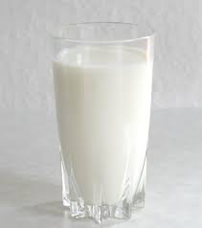
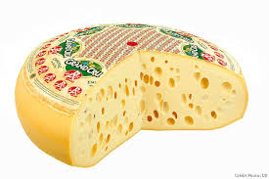
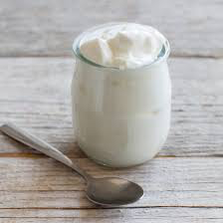
Influence de « lait – fromage – yoghourt » sur « fracture at any site »
(comparaison entre le « highest intake » et le « lowest intake »)
Hazard ratio: 0.89
Hazard ratio: 0.95

Slide 17
« Consommation de lait dans les pays avec apport calcique élevé augmente le risque de fracture » ?
Rationnel :
Le lait apporte une charge acide dans l’organisme (D-galactose, justement peu présent dans les yaourts et les fromages) ?
« Une vache, ça boit de l’eau, pas du lait » > à réserver aux enfants
Mais jamais confirmé, bcp de facteurs confondants, anamnèse rétrospective peu précise …

Slide 18
Influence de « lait » sur « hip fracture »
(analyse en sous-groupe)
4 études US positives
4 études pays scandinaves négatives
Cause ? Lait enrichi en vitamine D aux USA ?

Slide 19
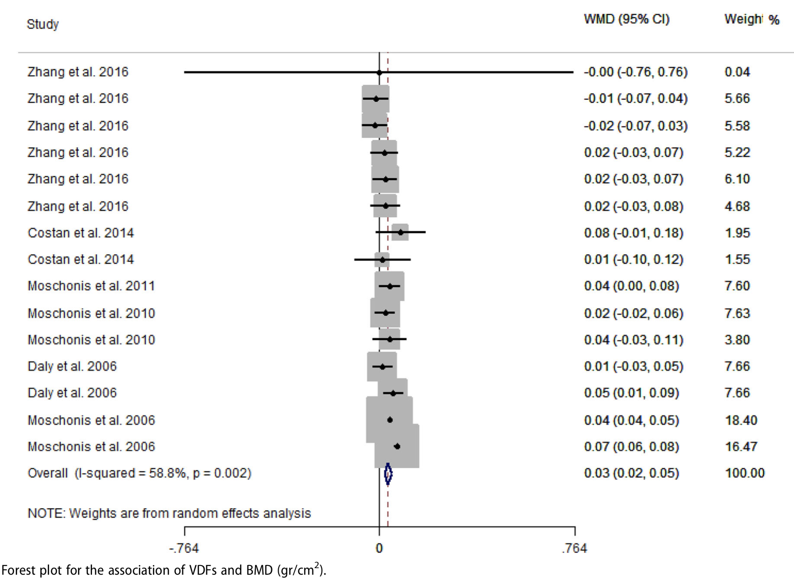
Influence de « aliments enrichis en vitamine D » sur « DMO »

Slide 20
APPROCHE PREVENTIVE ALIMENTAIRE DE L’OSTEOPOROSE
Recherche Google OU méthode scientifique d’analyse de la littérature médicale internationale
3. Les « compléments alimentaires »

Slide 21
Influence de « probiotique » sur « DMO »
(lactobacillus reuteri, contre placebo, dans une population de femmes âgées)
P<0.05
« on perd moins »
« Il n’y a pas que du lait dans les produits laitiers …”
Influence de « omega 3 » sur « fracture de hanche »
(poisson, apport en acide gras polyinsaturés)

Slide 22
Influence de « vitamine K »

Slide 23
Influence de « vitamine K » sur « any site fracture » et « vertebral fracture »
13 études de supplémentation. Pour les fractures totales, 6 études avec K2 et 3 avec K1. Suivi : de 6 mois à 3 ans.
Contexte d’ostéoporose ou de post-ménopause
Total clinical fracture
Lumbar spine
Hazard ratio: 0.72
Groupe vitamine K: 2.24%
Groupe sans : 3.06%
Osteoporosis International 2019

Slide 24
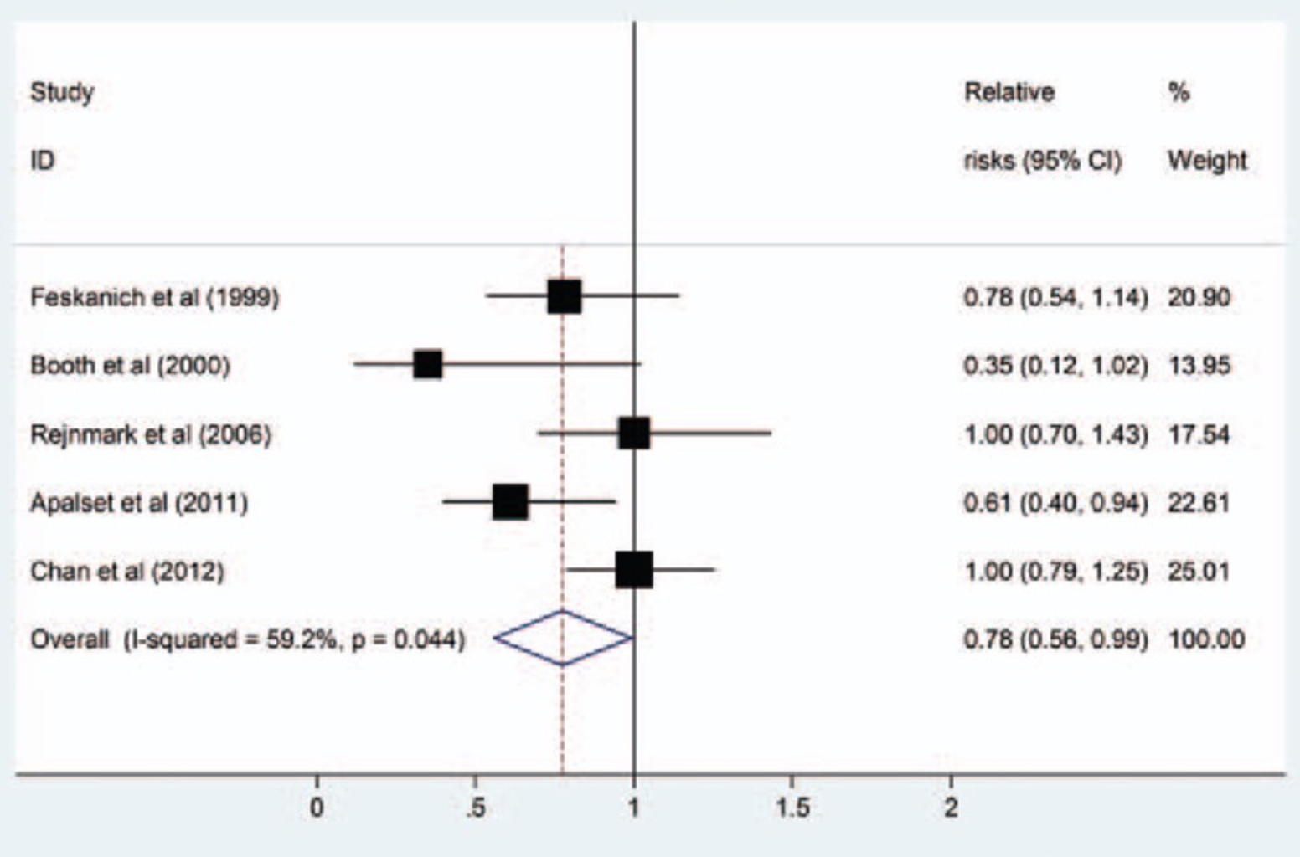
Influence de « vitamine K » sur « fracture »
Apports alimentaires (highest intake vs lowest intake)
Medecine (Baltimore) 2017

Slide 25
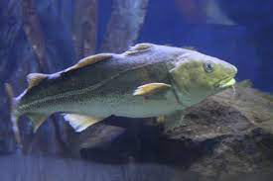
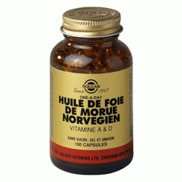
APPROCHE PREVENTIVE ALIMENTAIRE DE L’OSTEOPOROSE
Recherche Google OU méthode scientifique d’analyse de la littérature médicale internationale
4. La supplémentation en calcium et en vitamine D
Besoins en vitamine D : 200 UI/j ; 400 entre 50 et 70 ans ; 600 > 70 ans
Apports :
8000-30000 UI/100g huile de foie de morue
2400 UI/100g thon
1400 UI/100g sardine
5-40 UI/100g lait de vache
Réduction exposition solaire -> synthèse et apports insuffisants

Slide 26
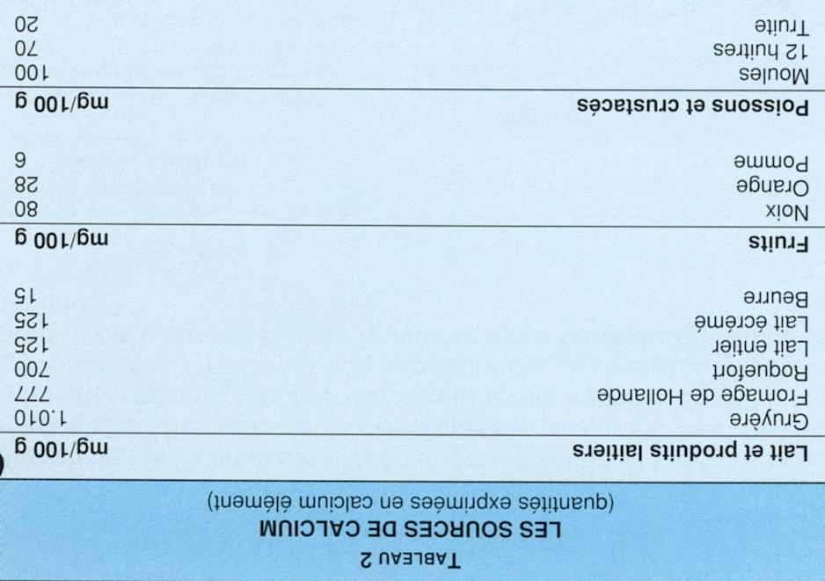
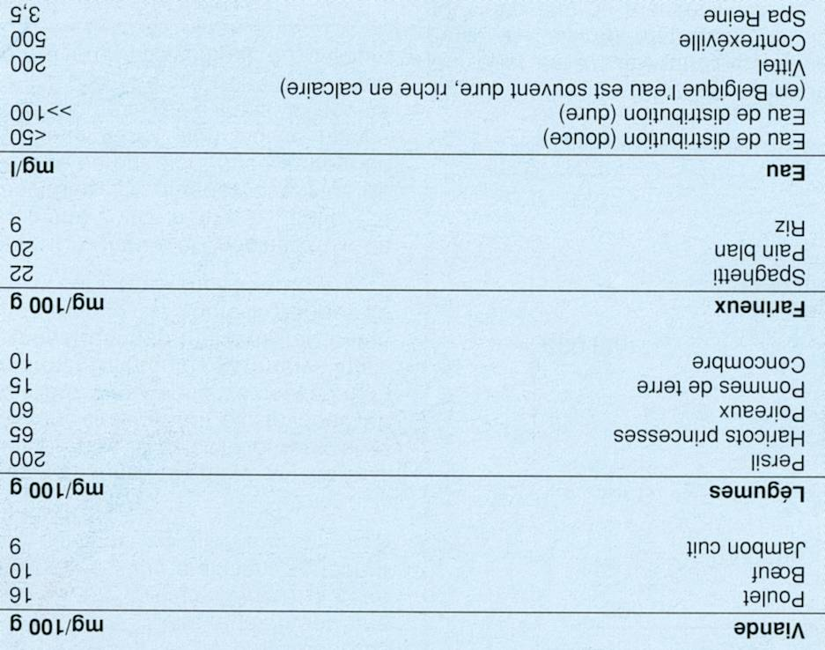
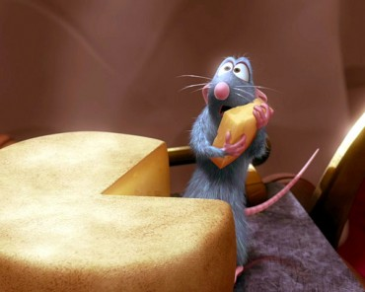
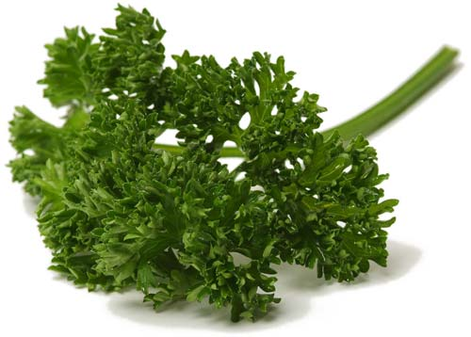
APPROCHE PREVENTIVE ALIMENTAIRE DE L’OSTEOPOROSE
Recherche Google OU méthode scientifique d’analyse de la littérature médicale internationale
4. La supplémentation en calcium et en vitamine D
Besoins en calcium :
* Calcium : 1000 - 1200 mg/jour (SFR et BBC), en privilégiant les apports alimentaires
* Niveau de preuve ? 600 – 800 mg / jour seraient suffisants ?
1g / jour correspond à
400 ml de lait (480mg Ca)
125g de yogourt (250mg)
39g de fromage dur (225mg)
2 tranches de pain complet (60mg)

Slide 27
APPROCHE PREVENTIVE ALIMENTAIRE DE L’OSTEOPOROSE
Recherche Google OU méthode scientifique d’analyse de la littérature médicale internationale
5. Que puis-je faire d’autre ?
> Limiter le risque de chute
> audition, vision, proprioception
> aménagement de l’habitat (tapis, pantoufle …)
> taux suffisant de vitamine D
> Encourager la pratique sportive
> DMO influencée par la pratique physique
> 15 – 60 min d’exercice aérobie 2 à 3/semaine
> sport micro-traumatique
> la natation n’aide pas à une meilleur densité osseuse
> rationnel : occasionner des dégâts aux ostéocytes dormants dans leurs logettes autour de la matrice calcifiée empêche l’inhibition des ostéoblastes
> Exercice musculaires de type musculation des avant-bras : pas d’effet sur la DMO. Un travail musculaire ne sera efficace que si il actionne des muscles proches du squelette axial. Concept de « impact training »

Slide 28
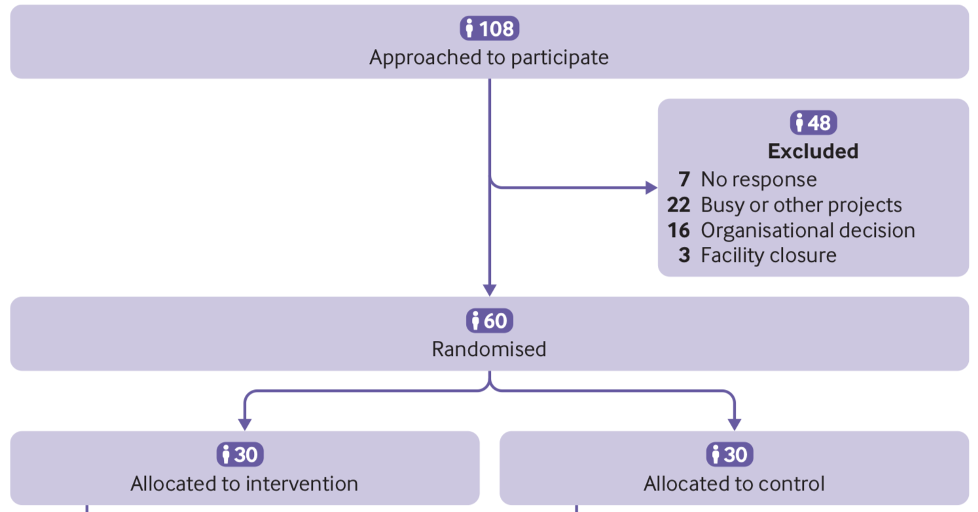
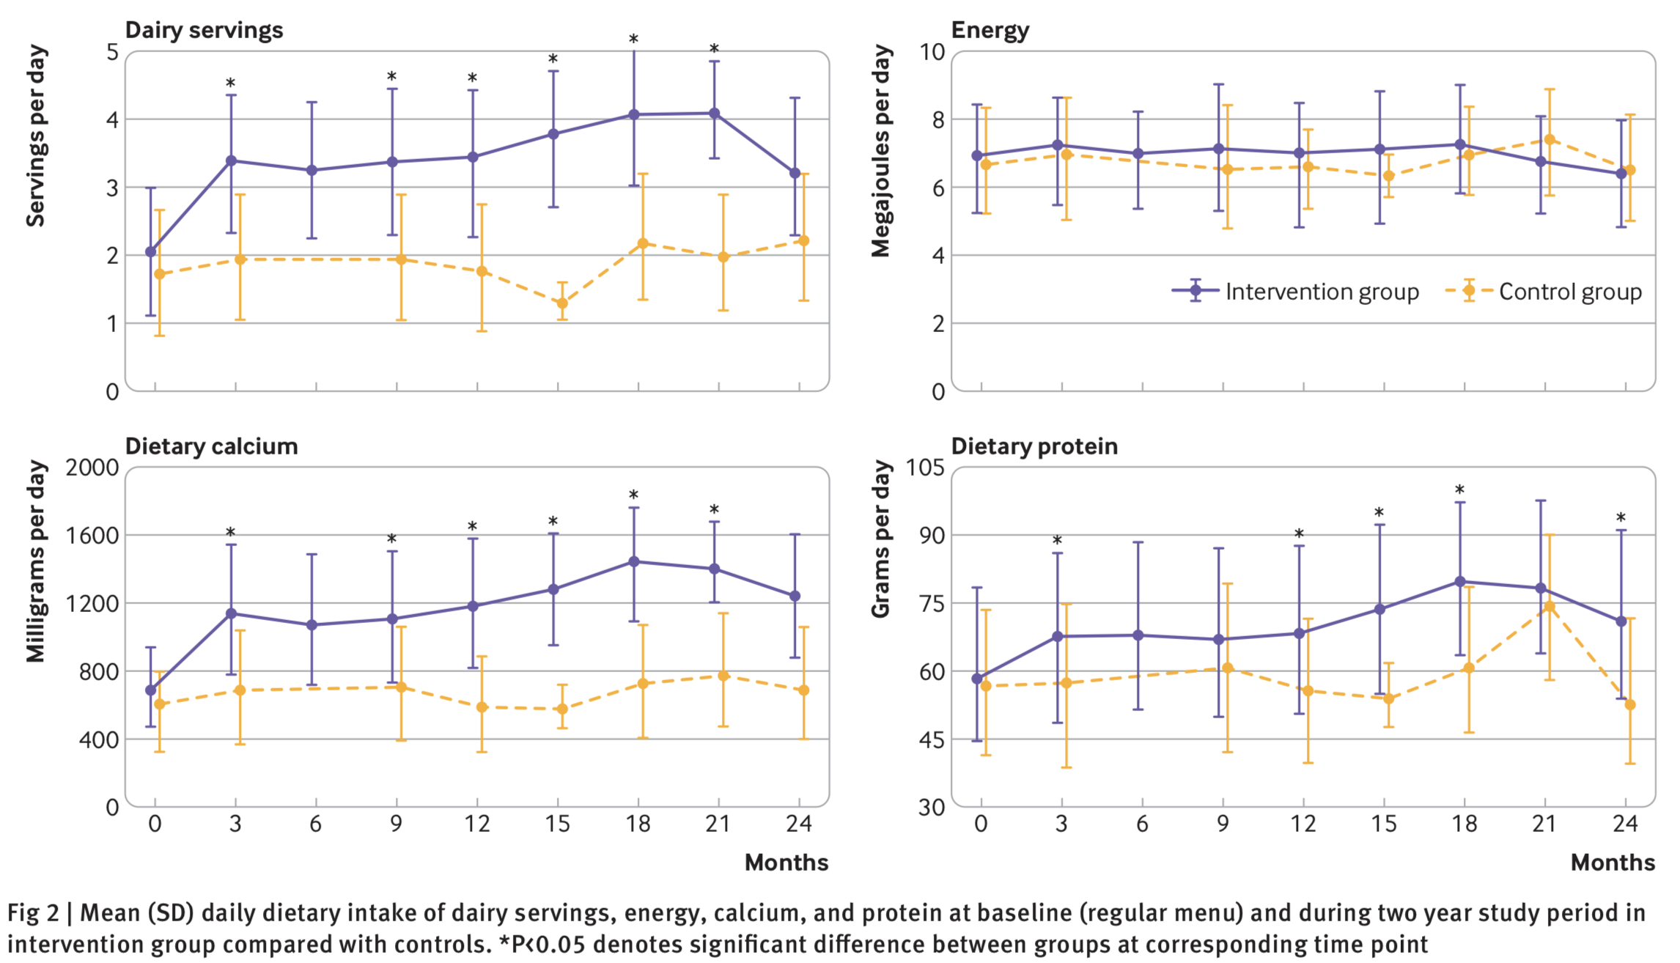
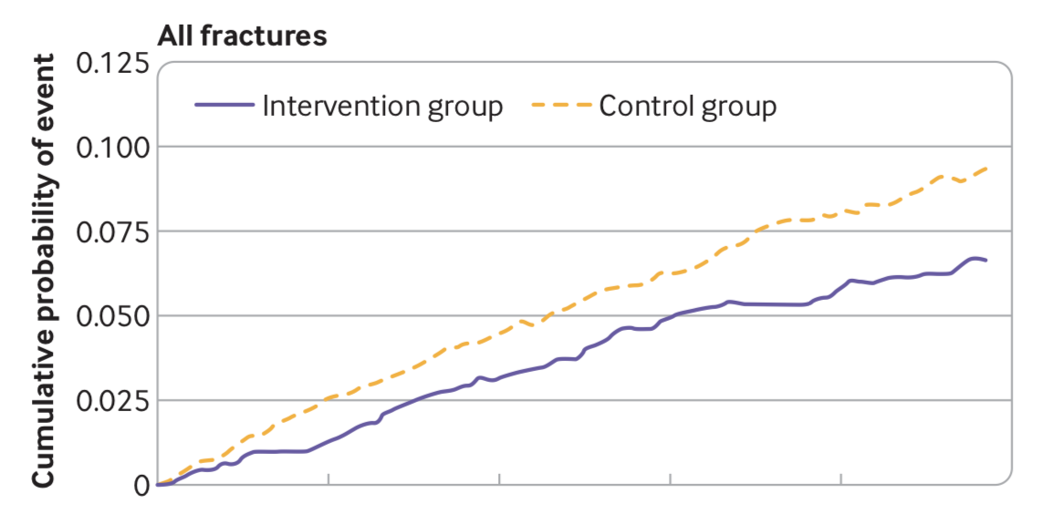
APPROCHE PREVENTIVE ALIMENTAIRE DE L’OSTEOPOROSE
Recherche Google OU méthode scientifique d’analyse de la littérature médicale internationale
Est-ce que tout cela fonctionne vraiment ?
BMJ 2021;375:n2364 http://dx.doi.org/10.1136/bmj.n2364

